Slide 1

第十二章
表单

Slide 2
表单元素
表单
  表单是一个包含表单元素的区域。
  表单元素是允许用户在表单中（比如：文本域、下拉列表、单选框、复选框等等）输入信息的元素。
<form action="url" method=”post”>···input元素</form>
经常用到的输入类型：
文本域 按钮元素
单选框 隐藏输入框
复选框 定义域
下拉列表 lable标签

Slide 3
多行文本输入框(文本域)
<textarea name="file" rows=20 cols=30></textarea>
cols，垂直列。
在没有做样式表设置的情况下，它表示一行中可容纳下的字节数。
例如cols=60，表示一行中最多可容纳60个字节，也就是30个汉字
rows，水平行。表示可显示的行数，
例如rows=10，表示可显示10行。超过10行，则需要拖动滚动条来浏览了
name，文本框的名称，这项必不可省，因为存储文本的时候必须用到。

Slide 4
表单元素
单行文本输入框
<input type="text" name="txt" value="”/>
<input type=password” />
name值 文本框的名称，这项必不可省，因为存储文本的时候必须用到。
value值 文本输入框的默认值
单选按钮（Radio Button）
    当用户从若干给定的的选择中选取其一时，就会用到单选框。（多项选其一）
    <input type="radio" name="sex" value="0"/>男
    <input type="radio" name="sex" value="1"/> 女
    name名称必须相同。默认选择可加checked。
    复选框（Checkboxe）多选框
    当用户需要从若干给定的选择中选取一个或若干选项时，就会用到复选框。
    <input type="checkbox" name="apple" />苹果
    <input type="checkbox" name="banana" />香蕉

Slide 5
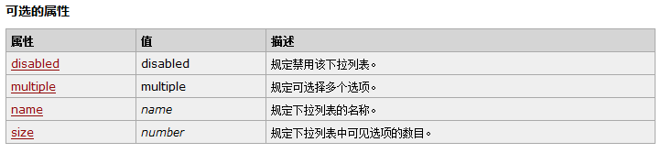
表单元素
下拉列表
  select 元素可创建单选或多选菜单
  <select name="data" >
  <option value="1">一月</option>
  <option value="2">二月</option>
  <option value="3">三月</option>
  </select>

Slide 6
表单元素
一、按钮标签
<input type="button" value="按扭值" />
<input type="submit" value="登录" />
<input type="reset" />
二、隐藏输入框
<input type="hidden" value="" />
三、文件域标签
<input type="file" />
四、定义域
组合表单中的相关元素：
<fieldset>
<legend>定义域标题</legend>
被组合的表单元素
</fieldset>

Slide 7
表单元素
Label标签定义和用法：
<label> 标签为 input 元素定义标注（标记）。
label 元素不会向用户呈现任何特殊效果。不过，它为鼠标用户改进了可用性。如果您在 label 元素内点击文本,就会触发此控件。就是说，当用户选择该标签时，浏览器就会自动将焦点转到和标签相关的表单控件上。
<label> 标签的 for 属性应当与相关元素的 id 属性相同。
<form>
<label for="male">Male </label><input type="radio" name="sex" id="male" />
</form>

